Slide 1
Estudando para o ENEM de forma invertida
Equação de Torricelli
ENEM de 2016 questão 54
Aluna: Rayslane Carvalho Rocha
Série:2ºM02

Slide 2
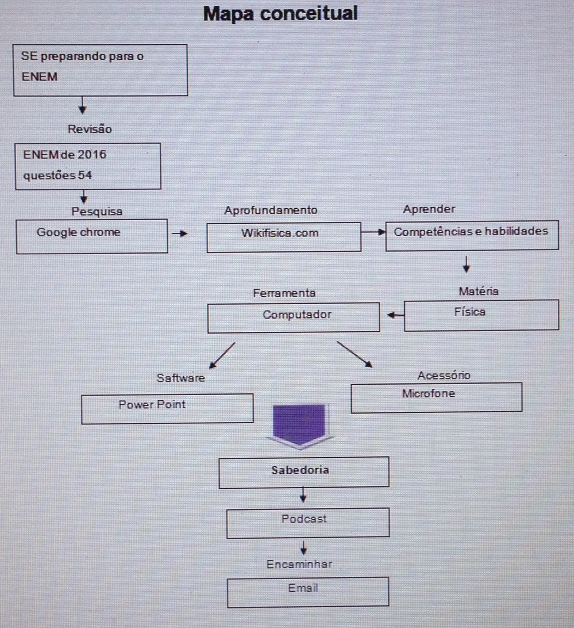

Slide 3
Competência de área 5 – Entender métodos e procedimentos próprios das ciências naturais e aplicá-los em diferentes contextos.
H17 – Relacionar informações apresentadas em diferentes formas de linguagem e representação usadas nas ciências físicas, químicas ou biológicas, como texto discursivo, gráficos, tabelas, relações matemáticas ou linguagem simbólica.

Slide 4
Equação de Torricelli
A equação de Torricelli é utilizada na física, mais precisamente no movimento uniformemente variado (MUV). Ela é utilizada para calcular a velocidade de um corpo em relação ao espaço que ele percorre.

Slide 5
Fórmula
Para calcular a velocidade de um corpo em função do espaço, utiliza-se a equação de Torricelli:
v² = v₀² + 2 . a . Δs
Onde,
v: velocidade final v₀: velocidade inicial a: aceleração ΔS: variação de deslocamento do corpo
Note que Torricelli chegou nessa conclusão, usando a equação horária do movimento retilíneo uniforme expressa por:

Slide 6
S = S₀ + V . t
Ela é utilizada para calcular a posição de algum objeto num determinado período de tempo. Ao contrário da equação proposta por Torricelli, note que esta considera o tempo.

Slide 7
Questão 54
Dois veículos que trafegam com velocidade constante em uma estrada, na mesma direção e sentido, devem manter entre si uma distância mínima. Isso porque o movimento de um veículo, até que ele pare totalmente, ocorre em duas etapas, a partir do momento em que o motorista detecta um problema que exige uma freada brusca. A primeira etapa é associada à distância que o veículo percorre entre o intervalo de tempo da detecção do problema e o acionamento dos freios. Já a segunda se relaciona com a distância que o automóvel percorre enquanto os freios agem com desaceleração constante. Considerando a situação descrita, qual esboço gráfico representa a velocidade do automóvel em relação à distância percorrida até parar totalmente?

Slide 9
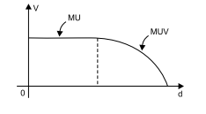
Resolução: Durante o tempo de reação a velocidade escalar é constante. Durante a freada o movimento é uniformemente variado e a função velocidade escalar x distância tem a forma de um arco de parábola cujo eixo de simetria é o eixo das distâncias (Equação de Torricelli)

